Slide 1
§6. 4 静电场能量与能量密度

Slide 2






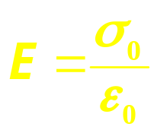
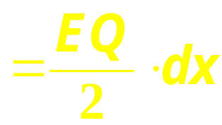

一、静电场能量密度及能量
固定金属板
保持 Q 不变！板间的静电引力：
缓慢下移A板，外力做功：
缓
慢
静电场增加的能量为：

Slide 3
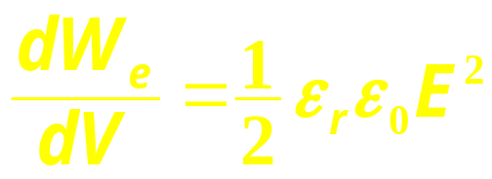
则：单位体积内的静电场能量为：
固定金属板
缓
慢
若充满电介质 ε_{r} ，则：

Slide 4
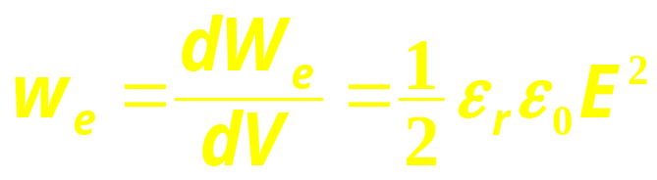

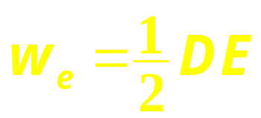

定 义
静电场能量密度：
单位：J/m³
即单位体积内静电场的能量。

Slide 5

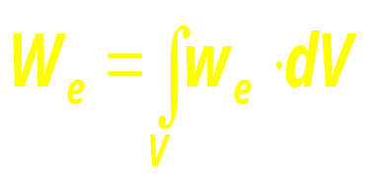
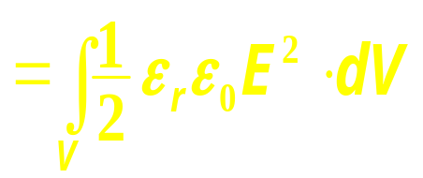




在静电场中，体积 dV 内的静电场能量为：
则电场中 V 空间静电场能量为：
( 球对称性电场 )
积分体积元：
( 柱对称性电场 )
( 面对称性电场 )

Slide 6
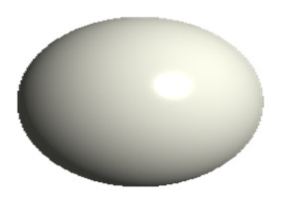




例 求金属球电场的电场能量。已知：R、Q、ε_{r} 。
解
电场为球对称，取薄球壳为体积元。

Slide 7
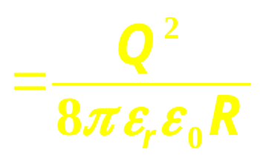

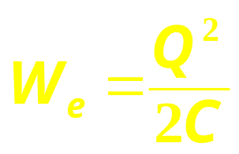
另：
Q 一定，W_{e} ∝ C ⁻¹ ;
C 一定，W_{e} ∝ Q ² ;
( 解毕 )

Slide 8



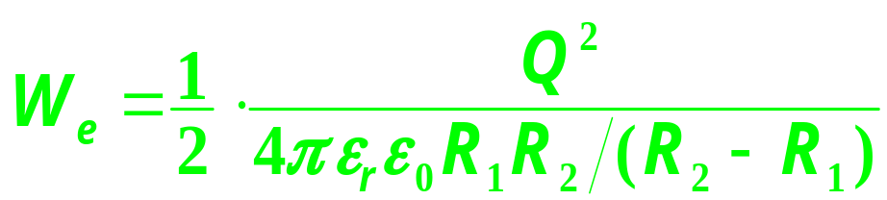


课堂练习 已知：R₁ 、R₂ 、Q 、ε_{r} 。求球形电容器内部
电场的电场能量。
提示：
电容器内部电场强度为：
答案：
易验证：

Slide 9


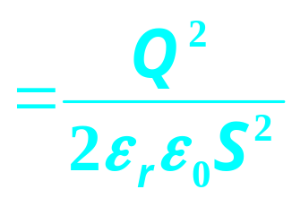





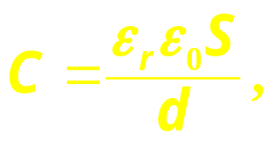
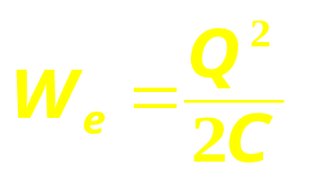
同样亦可求出平板电容器内部的电场能量：
内部电场为面对称，则取体积元：
介质：ε_{r}

Slide 10
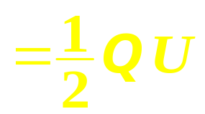
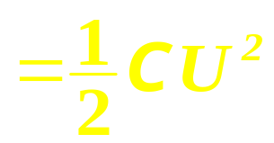











二、电容器的能量
电容为 C 、带电为 Q 的电容器电场能量为：
☻电容器的能量是指存储在电容器内部的电场能量。
☻当 Q 一定时，W_{e} ∝ 1/C ;
当 U 一定时，W_{e} ∝ C 。

Slide 11

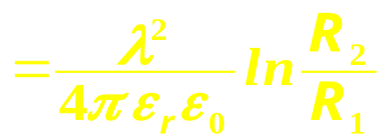

例 已知：R₁ 、R₂ 、Q 、ε_{r} 。求轴向单位长度上柱形电
容器内所储存的电场能量。
解
柱型电容器单位长度电容：
单位长度电量：
( 解毕 )

Slide 12





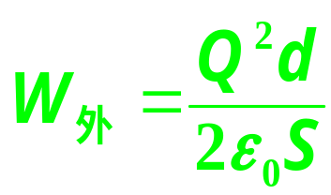

课堂练习 保持平板电容器的电量 Q 不变，将板间距由
d 缓慢地增至 2d ，则外力做功为多少？板面积为 S 。
提示：
外力功＝电容器能量的增量 ！
之前：
之后：
答案：

Slide 13
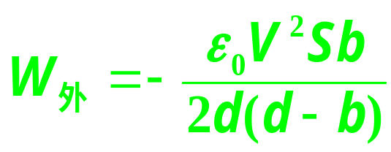



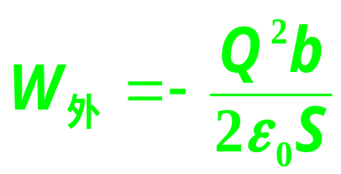
课后练习 在充电后① 不断开电源；② 断开电源两种情
况下，平行插入一块厚度为b的面积相同的金属板，则
外力做功为多少？若改插一块形状完全一样相对介电常
数为 ε_{r} 的电介质平板，则结果又如何？板面积为 S ，
电源电压为V ，两极间距为 d 。
答案：
插入金属板
①
②
插入介质板 (略 )

Slide 14
归纳
1. 静电场能量密度：
2. 静电场能量：
3. 电容器储存的能量：
( The end )

